Slide 1
4.7 虚拟专用网 VPN和网络地址转换
4.7.1 虚拟专用网 VPN
本地地址——仅在机构内部使用的 IP 地址，
可以由本机构自行分配，而不需
要向因特网的管理机构申请。
全球地址——全球惟一的IP地址，必须向因特
网的管理机构申请。

Slide 2
RFC 1918 指明的专用地址
专用地址 ---- private address
10.0.0.0 到 10.255.255.255
172.16.0.0 到 172.31.255.255
192.168.0.0 到 192.168.255.255
这些地址只能用于一个机构的内部通信，而不能用于和因特网上的主机通信。
专用地址只能用作本地地址而不能用作全球地址。在因特网中的所有路由器对目的地址是专用地址的数据报一律不进行转发。

Slide 3



用隧道技术实现虚拟专用网
本地地址
全球地址
本地地址
125.1.2.3
隧道
194.4.5.6
部门 B
Y
X
部门 A
R₁
R₂
10.2.0.3
10.1.0.1
因特网
使用隧道技术
私用地址：
10.0.0.0 到 10.255.255.255
172.16.0.0 到 172.31.255.255
192.168.0.0 到 192.168.255.255
私用地址：
10.0.0.0 到 10.255.255.255
172.16.0.0 到 172.31.255.255
192.168.0.0 到 192.168.255.255
公用地址

Slide 4
用隧道技术实现虚拟专用网 (例一)
源地址：10.1.0.1
目的地址：10.2.0.3
加密的从 X 到 Y 的内部数据报
源地址：125.1.2.3
目的地址：194.4.5.6
外部数据报的数据部分
数据报首部
125.1.2.3
隧道
194.4.5.6
部门 B
Y
X
部门 A
R₁
R₂
10.2.0.3
10.1.0.1
因特网
VPN
路由器
VPN
路由器
使用隧道技术

Slide 5
用隧道技术实现虚拟专用网 (例二)
源地址：10.1.0.1
目的地址：10.2.0.3
加密的从 X 到 Y 的内部数据报
源地址：125.1.2.3
目的地址：194.4.5.6
外部数据报的数据部分
数据报首部
125.1.2.3
隧道
194.4.5.6
外地出差的
公司员工
X
公司内网
Y
10.1.0.1
VPN
路由器
因特网
10.2.0.3
125.1.2.3：出差员工在外地拨号
网络中被分配的IP
10.1.0.1：接通公司VPN路由器后，
建立VPN隧道，公司经加密
隧道分配给出差员工一个临
时的公司内网IP
使用隧道技术

Slide 6
用隧道技术实现虚拟专用网
125.1.2.3
194.4.5.6
R₁
R₂
Y
X
部门 B
部门 A
10.2.0.3
10.1.0.1
虚拟专用网 VPN
Internet 中的隧道就好象是该公司在地理位置不同的两个
部门间拉了一根通信专线----好像建起了公司专用网。
专用网 虚拟专用网

Slide 7
内联网 Intranet 和外联网Extranet
以下两者都是基于TCP/IP协议：
由部门 A 和 B 的内部网络所构成的虚拟专用网 VPN 又称为内联网(Intranet)，表示部门 A 和 B 都是在同一个机构的内部。
一个机构和某些外部机构共同建立的虚拟专用网 VPN 又称为外联网(Extranet)。
125.1.2.3
194.4.5.6
R₁
R₂
Y
X
部门 B
部门 A
10.2.0.3
10.1.0.1
虚拟专用网 VPN

Slide 8
4.7.2 网络地址转换 NAT
网络地址转换 NAT 方法于1994年提出。
需要在专用网连接到因特网的路由器上安装 NAT 软件。装有 NAT 软件的路由器叫做 NAT路由器，它至少有一个有效的外部全球地址 IP_{G}。
所有使用本地地址的主机在和外界通信时都要在 NAT 路由器上将其本地地址转换成 IP_{G} 才能和因特网连接。

Slide 9
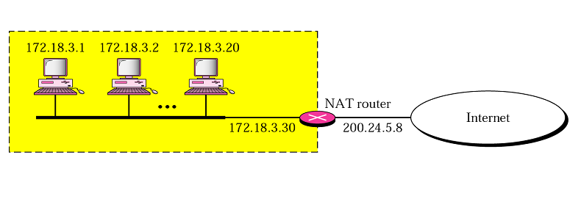



NAT (Network Address Translation)

Slide 10
网络地址转换的过程
内部主机 X 用本地地址 IP_{X} 和因特网上主机 Y 通信所发送的数据报必须经过 NAT 路由器。
NAT 路由器将数据报的源地址 IP_{X} 转换成全球地址 IP_{G}，但目的地址 IP_{Y} 保持不变，然后发送到因特网。
NAT 路由器收到主机 Y 发回的数据报时，知道数据报中的源地址是 IP_{Y} 而目的地址是 IP_{G}。
根据 NAT 转换表，NAT 路由器将目的地址 IP_{G} 转换为 IP_{X}，转发给最终的内部主机 X。

Slide 11
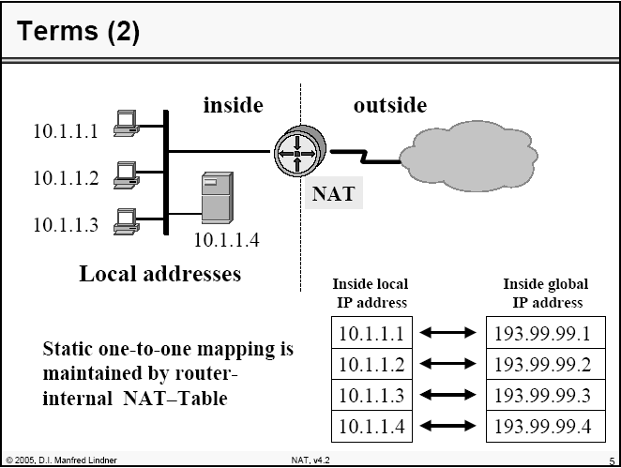
(1) 静态一对一地址映射的 NAT

Slide 12
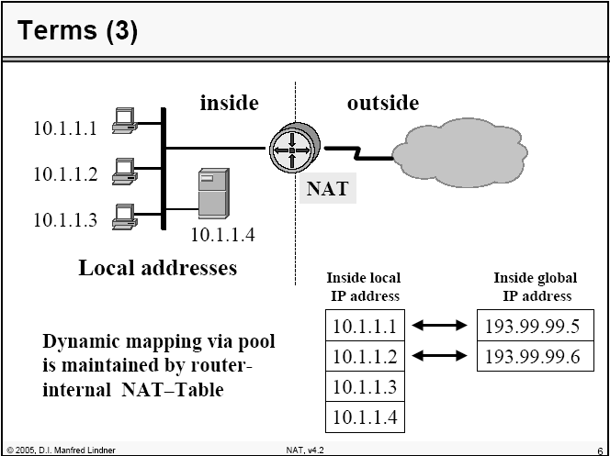
(2) 动态地址映射(通过地址池) 的 NAT

Slide 13



(3) 网络地址与端口号都转换的 NPAT
a
Internet
Web server
10.0.0.2
NPAT
③
发出的TCP连接请求，被
Web服务器接受
204.1.1.10
b
10.0.0.1
10.0.0.3
②
在NPAT中，主机c到Web服务器的TCP
连接信包中的IP地址和端口号映射转换为
源IP: 204.1.1.10, 源端口 2000.
c
内网IP | 内网 Port | 外网 IP | 外网 Port
10.0.0.3 | 1034 | 204.1.1.10 | 2005
10.0.0.4 | 1025 | 204.1.1.10 | 2000
10.0.0.4
①
主机c 向Web服务器80号端口发出TCP连接请求
信包的源IP: 10.0.0.4, 源端口1025.
源IP: 10.0.0.4, 源端口 1025 转换为
源IP: 204.1.1.10, 源端口 2000.

Slide 14
网络地址与端口号都转换的 NPAT
a
Internet
Web server
10.0.0.2
④
服务器发出TCP连接响应，发到
目的IP: 204.1.1.10, 目的端口 2000
NPAT
b
204.1.1.10
10.0.0.1
10.0.0.3
⑤
在NPAT中，信包的目的IP: 204.1.1.10, 目的端口2000
映射地址转换为
目的IP: 10.0.0.4 ，目的端口1025.
c
10.0.0.4
内网 IP | 内网 Port | 外网 IP | 外网 Port
10.0.0.3 | 1034 | 204.1.1.10 | 2005
10.0.0.4 | 1025 | 204.1.1.10 | 2000
⑥
客户端收到TCP连接响应信包。

Slide 15


